Slide 1
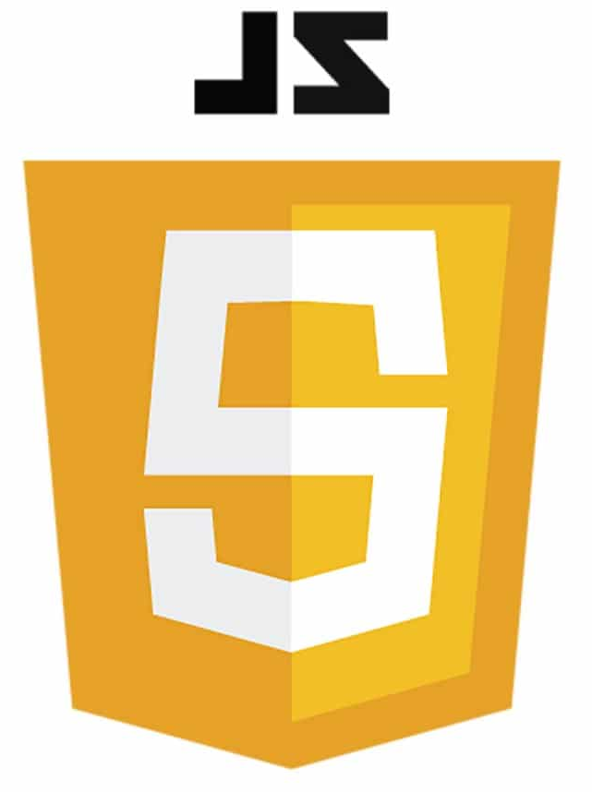
Programação Front End
Javascript
Mudar dinamicamente a apresentação visual das páginas,
conforme o comportamento que você deseja que sua página ou aplicação possua.
Tudo através do navegador do usuário.
É possível fazer isso, até mesmo sem conexão com a internet.

Slide 2
Programação Front End
Javascript
O que já apreendemos:
document.write(’mensagem’+variavel);
alert(’mensagem’+variavel);
setTimeout(function(){ ....},tempo);
Objeto = Document.getElementById(‘nomeID’);
Objeto.innerHTML=‘texto’;
Objeto.value=novoValor;
Objeto.addEventListener(‘evento', function (){ ...});
Number(‘texto’);
Texto.toFixed(N);

Slide 3
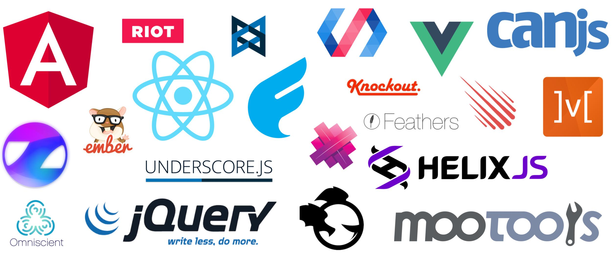
Programação Front End
Frameworks

Slide 4
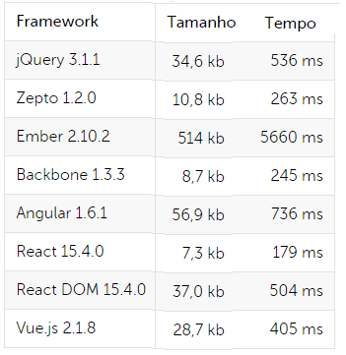
Programação Front End
Frameworks
Os desenvolvedores front-end se deparam com muitos problemas comuns que precisam ser resolvidos a cada novo projeto que se inicia.
jQuery, que se tornou uma das bibliotecas mais famosas e mais utilizadas no mercado. Funciona numa gama enorme de navegadores, e também uma API mais amigável.
vantagens e desvantagens:
podermos utilizar uma solução pronta e testada para problemas comuns, ou seja, não reinventar a roda para cada projeto.
Acréscimo em kbytes no carregamento da página.
O framework e a biblioteca serão um arquivo a mais a ser baixado, aumentando o consumo de rede.

Slide 5

Programação Front End
Frameworks
Os frameworks oferece ótimos benefícios:
Templates prontos de códigos;
Documentação extensa;
Testes;
Compatibilidade com computadores e também mobile.

Slide 6
Programação Front End
Frameworks
Na comunidade Javascript, não há um número exato da quantidade de frameworks existentes. Resumidamente pode-se afirmar que toda ferramenta nova a ser criada tem seu ciclo de vida.
Criação da ferramenta em laboratório, com um propósito definido em melhorar um aspecto que considera-se não tão bem trabalhado pelas soluções atuais;
Esta ferramenta é testada e experimentada ou por grupo de pesquisas de grandes empresas ou por startups;
Caso venha a obter resultados satisfatórios pode acabar sendo uma tecnologia emergente para projetos reais e financiada de várias formas.

Slide 7
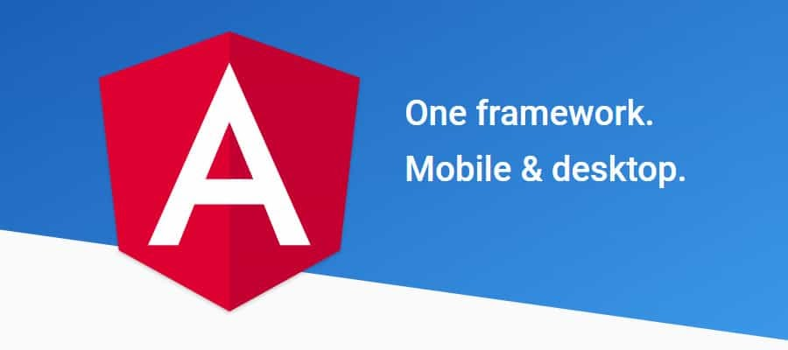
JavaScript
Framework - Angular
Usa a arquitetura Model-View-Controller (MCV), que é usado no desenvolvimento de apps para a internet.
Model (Modelo) – a estrutura de dados que gerencia a informação e recebe comandos do controle.
View (Visão) – a representação da informação.
Controller (Controle) – responde aos comandos e interage com o modelo.
Descomplicando as coisas:
AngularJS combina JavaScript e HTML;
JavaScript aceita o comando do usuário e o envia para o AngularJS;
AngularJS usa o comando recebido para modificar o HTML.

Slide 8
JavaScript
Framework - Angular
É um framework com a proposta de incluir tudo que o desenvolvedor irá precisar, possui mais funcionalidades do que o React e o Vue. Ele é a escolha certa para a construção de soluções mais complexas, ou seja, ele é focado no desenvolvimento de aplicações web e vive no ambiente enterprise.
Os Aplicativos Corporativos (Enterprise Aplications - EA) são uma solução de software que fornece lógica e ferramentas de negócios para modelar processos de negócios inteiros para que as organizações melhorem a produtividade e a eficiência.

Slide 9
JavaScript
Framework - Angular
Angular também é o que mais oferece ferramentas de linhas comando.
A linguagem TypeScript oferece uma transição mais amigável para desenvolvedores sem experiência em JavaScript, envolve também o uso nativo de HTML e CSS na criação de componentes.
Angular pode ser considerado um pouco verboso e complexo comparado aos demais frameworks. Com a maior API entre os frameworks, ele é o que tem a maior curva de apredizagem.
A linguagem TypeScript surge como um superset do JavaScript, adicionando a este funcionalidades que nativamente não estão disponíveis ou requerem grande esforço para utilização, como :
tipagem de dados e Orientação a Objetos.
aplicando padrões de projeto e práticas comumente encontradas em outras linguagens orientadas a objetos.

Slide 10
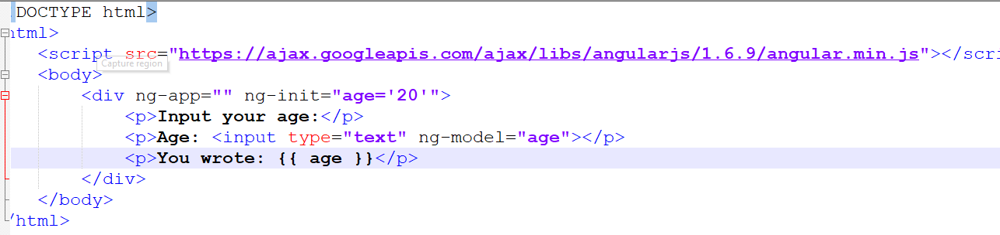
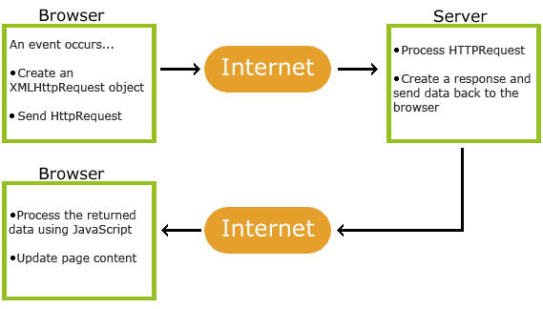

JavaScript
Framework - Angular
Exemplo de código:

Slide 11

JavaScript
Framework - Angular
Qual é o significado do NG nas bibliotecas do angular?
Porque "ng" soa como "Angular",
No inglês a palavra angular seria pronunciada como [ang-gyuh-ler]

Slide 12
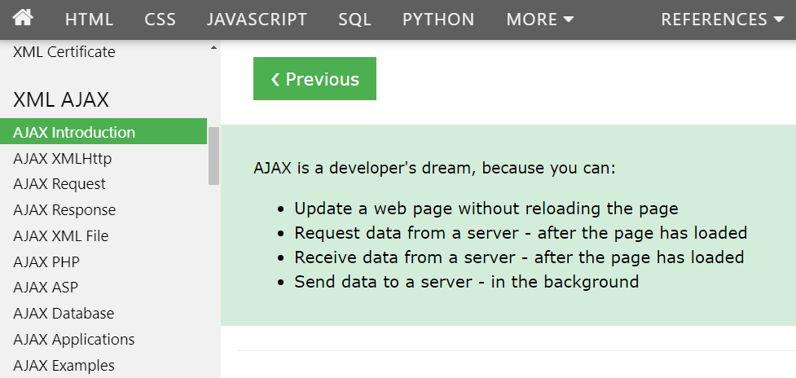
JavaScript
https://www.w3schools.com/xml/ajax_intro.asp

Slide 13
JavaScript
Exercício – calculando o consumo de combustível
Efetue o cálculo da quantidade de litros de combustível gastos em uma viagem, utilizando um automóvel que faz 12 km por litro.
Para obter o cálculo, o usuário deve fornecer o tempo gasto (tempo) e a velocidade média (velocidade) durante a viagem.
Desta fórmula será possível obter a distância percorrida com a fórmula (distância = tempo * velocidade).
Possuindo o valor da distância, basta calcular a quantidade de litros de combustível utilizada na viagem utilizando a fórmula (litros_usados = distância/12).
Ao final, o algoritmo deve apresentar os valores da velocidade média (velocidade), tempo gasto na viagem (tempo), a distância percorrida (distância) e a quantidade de litros (litros usados) utilizados na viagem.

Slide 14
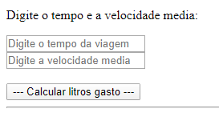
JavaScript
Exercício – calculando o consumo de combustível
Após o exemplo de pagina ser operacional:
Implementar um BoxText para digitação do valor do preço do litro da gasolina e recalcular o custo pela viagem;
Próxima aula: recalcular e comparar para combustível em gasolina e álcool.

Slide 15
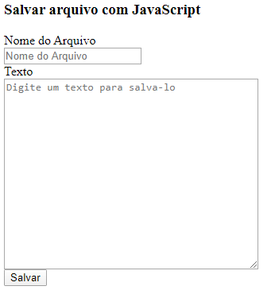
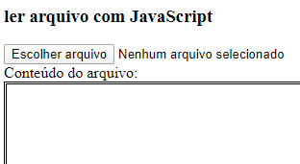
JavaScript
Exercicio resolvido – Ler e salvar um arquivo
Faça um programa que digita um texto e salva um arquivo
Faça um programa que leia um arquivo e mostre na tela.

Slide 16

JavaScript
Exercício – converter temperaturas nas escalas Fahrenheit, Celsius e Kelvin.
Faça um programa que converta a digitação em qualquer outra escala de temperatura
document.getElementById(“xxxxxx").addEventListener('change', function () { ....}
<......... onclick="clearAll();“>

Slide 17
JavaScript
Exercicio – Número de azulejos
Faça um código que leia as seguintes informações:
Altura e Largura de uma parede;
Altura e Largura de azulejos;
Calcule e informe a quantidade de azulejos necessários para cobrir a parede.
Segunda parte: se o faltante de pedaço de azulejo for menor que a metade – altura ou largura – o mesmo azulejo pode ser utilizado duas vezes.

Slide 18

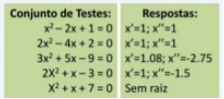
JavaScript
Exercicio – Evento click
Implemente um código que, leia valores para a, b e c, e calcule x’ e x’’ usando a fórmula de Bhaskara:
Exemplo: no conjunto de teste (x2 – 2x + 1 = 0), os valores serão a = 1, b = -2 e c = 1.

Slide 19
JavaScript
Exercicio – Baixando múltiplas imagens do site
let images = document.querySelectorAll('img’);
for (let i of images){
let a = document.createElement('a');
a.href = i.src;
console.log(i);
a.download = i.src;
document.body.appendChild(a);
a.click();
document.body.removeChild(a);
}

Slide 20
JavaScript
joaovagner@uni9.pro.br

